Slide 1
input
input
feature extraction
feature extraction
BiLSTM
parameter sharing BiLSTM
BiLSTM
FC
FC
FC
output
output

Slide 2
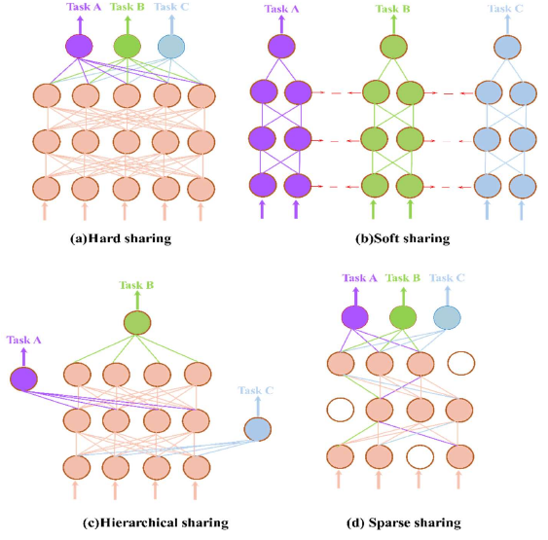
硬参数共享
软参数共享
分层共享
稀疏共享

